Slide 1
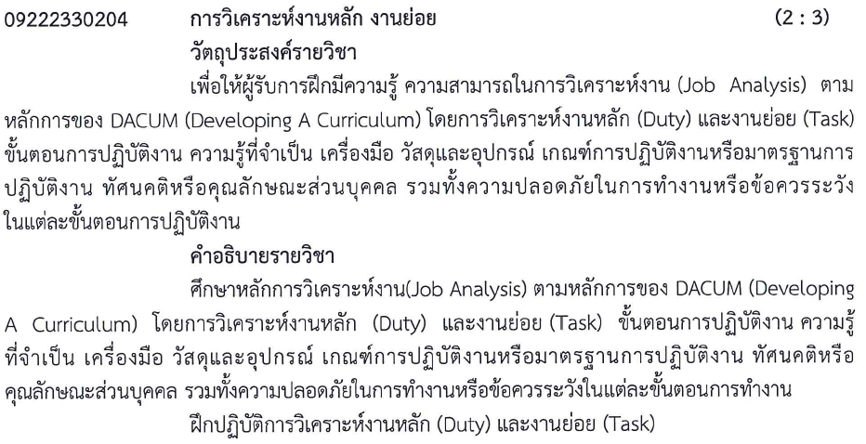
การวิเคราะห์งานหลักงานย่อย

Slide 2

วิธีการวิเคราะห์อาชีพแบบรวดเร็ว
(Rapid Occupational Analysis Method, ROAM)
มีความยากลำบากในการเก็บข้อมูล
ผู้แทนภาคธุรกิจอุตสาหกรรมไม่สามารถเข้าร่วมประชุมได้
มีเวลาในการดำเนินการจำกัด
วิธีการของ ROAM
พิจารณาผังรายละเอียดหน้าที่และงานที่ทำ
คำอธิบายลักษณะอาชีพ
มาตรฐานหรือข้อกำหนดต่างๆ
คู่มือการฝึกอบรม
ดำเนินการวิเคราะห์งานหลักงานย่อย

Slide 3
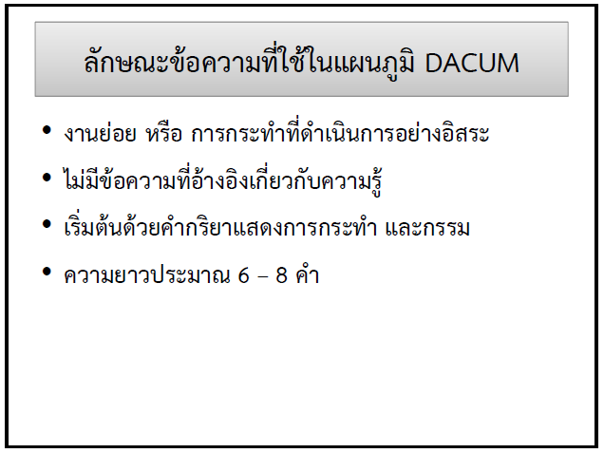

Slide 4
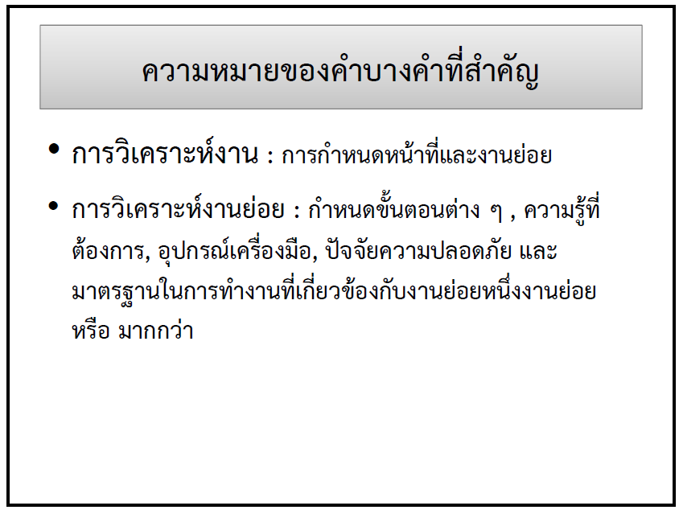

Slide 5
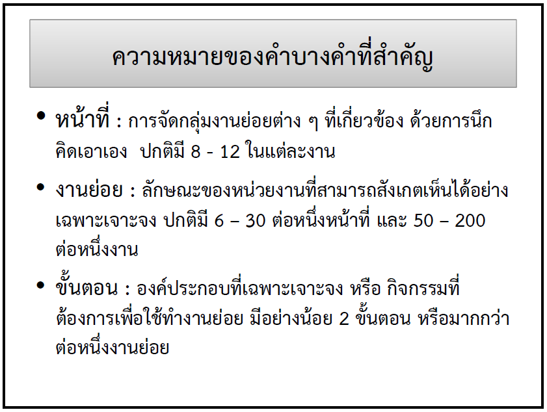


Slide 6
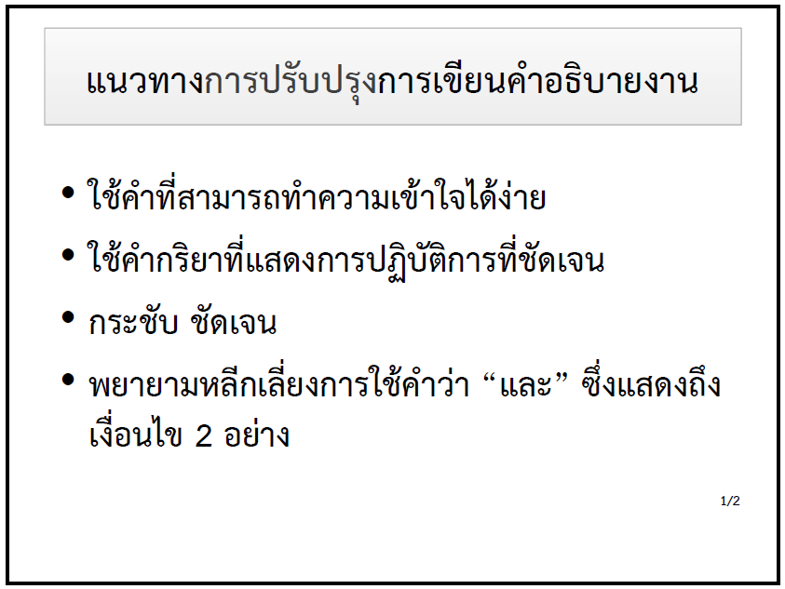

Slide 7
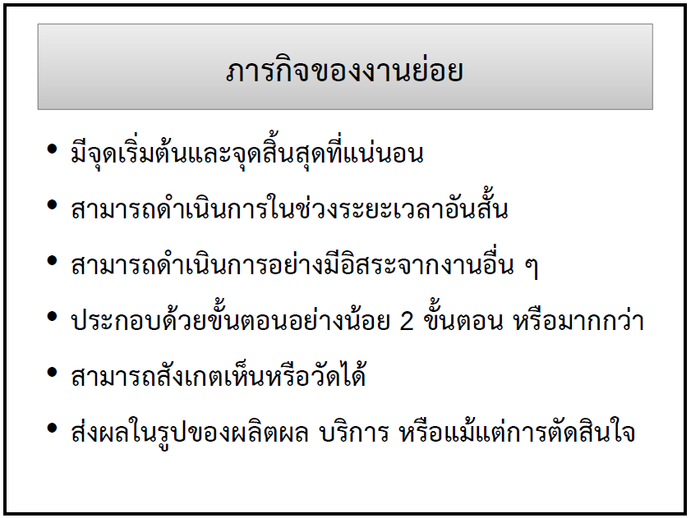

Slide 8
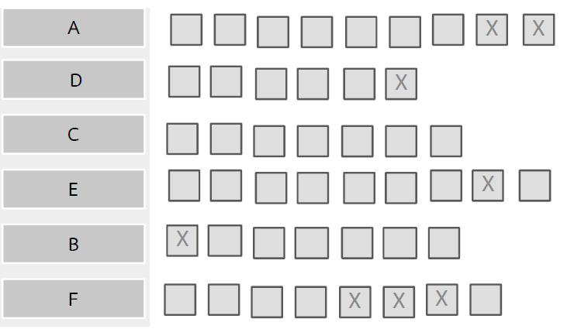
การแบ่งระดับรายการสมรรถนะ
(แบบที่ 1)
(แบบที่ 2)
L 1
L 1
L 1
L 2
L2
L2
L 3
L 3
L3
L 1
L 1
“สอดคล้องกับการจ้างงาน”
L 2
L 2
L 3
L 3
L 1= ผู้ช่วยช่าง L2= ช่าง L3 = หัวหน้าช่าง

Slide 9
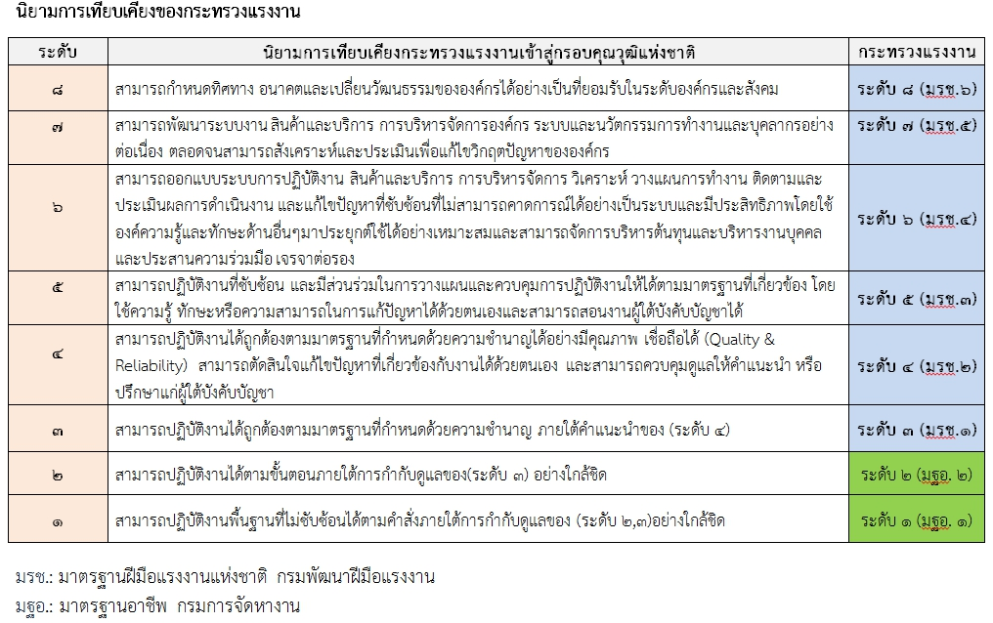

Slide 10
(ตัวอย่าง) การเทียบเคียงมาตรฐานฝีมือแรงงาน
SSS
NSS
MOLQF
NQF
AQRF
…QF
ระดับ 8
ระดับ 8
ระดับ 8
ระดับ 8
ระดับ 7
ระดับ 7
ระดับ 7
ระดับ 7
ระดับ 6
ระดับ 6
ระดับ 6
ระดับ 6
ระดับ 3
ระดับ 3
ระดับ 5
ระดับ 5
ระดับ 5
ระดับ 5
ระดับ 2
ระดับ 2
ระดับ 4
ระดับ 4
ระดับ 4
ระดับ 4
ระดับ 1
ระดับ 1
ระดับ 3
ระดับ 3
ระดับ 3
ระดับ 3
ระดับ 2
ระดับ 2
ระดับ 2
ระดับ 2
ระดับ 1
ระดับ 1
ระดับ 1
ระดับ 1

Slide 11
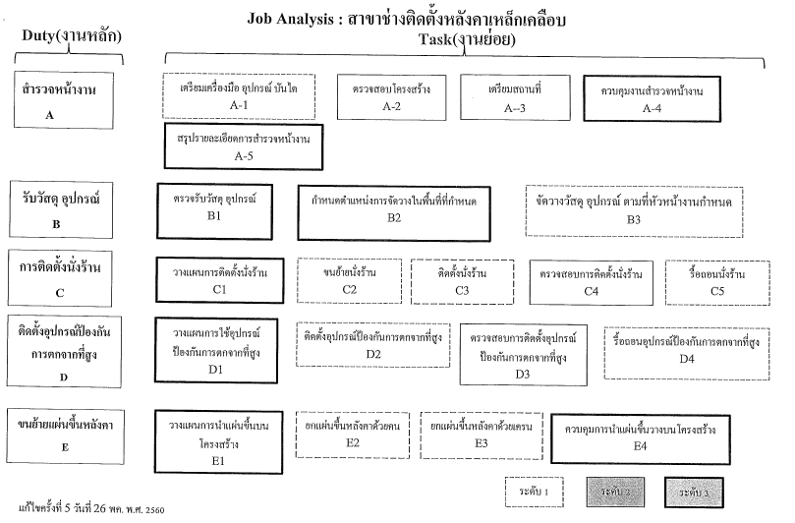

Slide 12
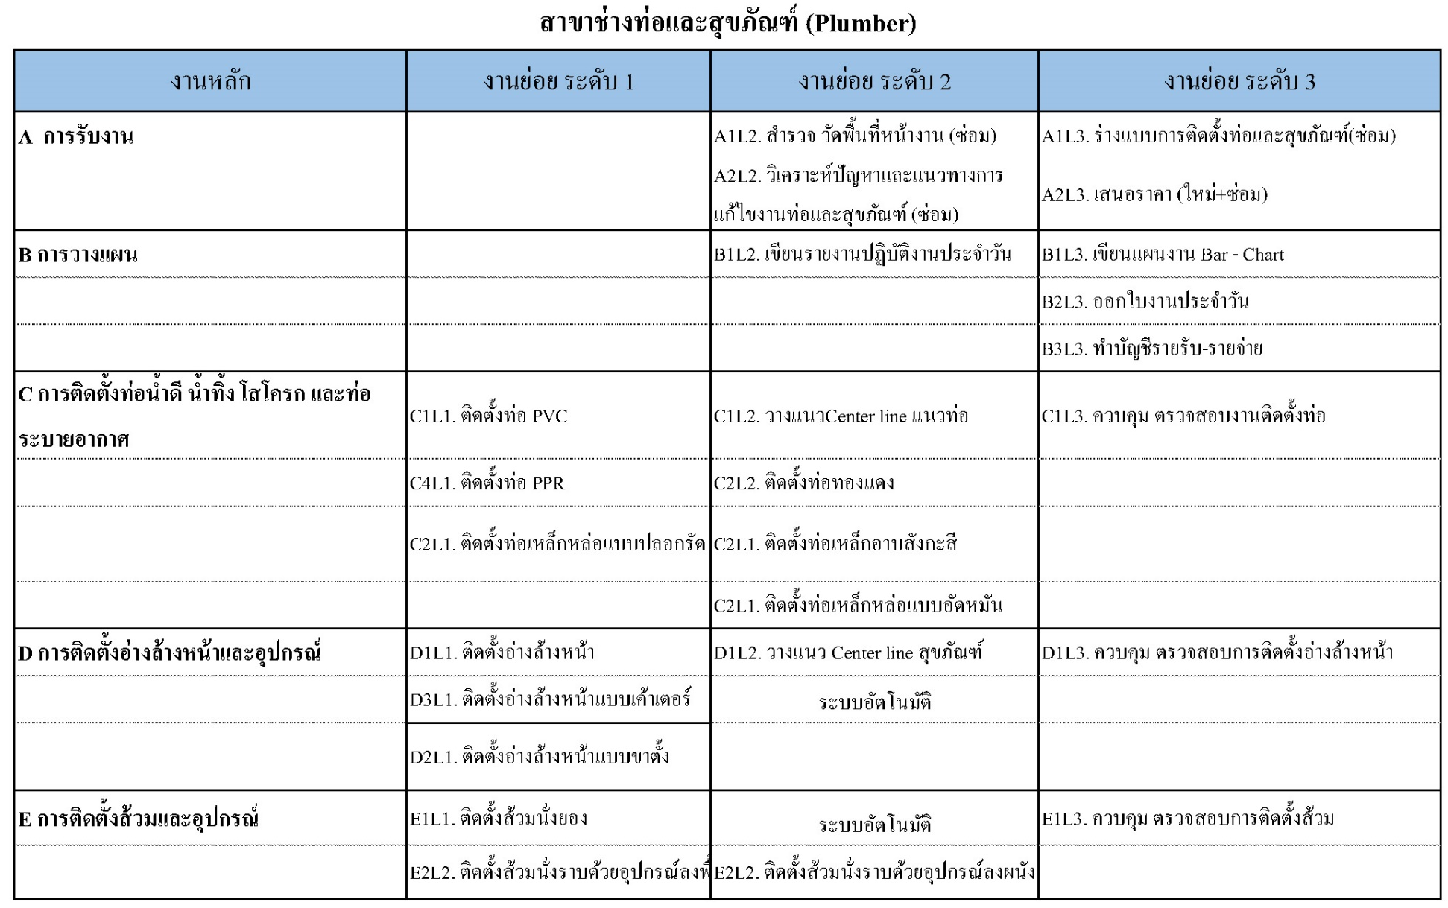

Slide 13
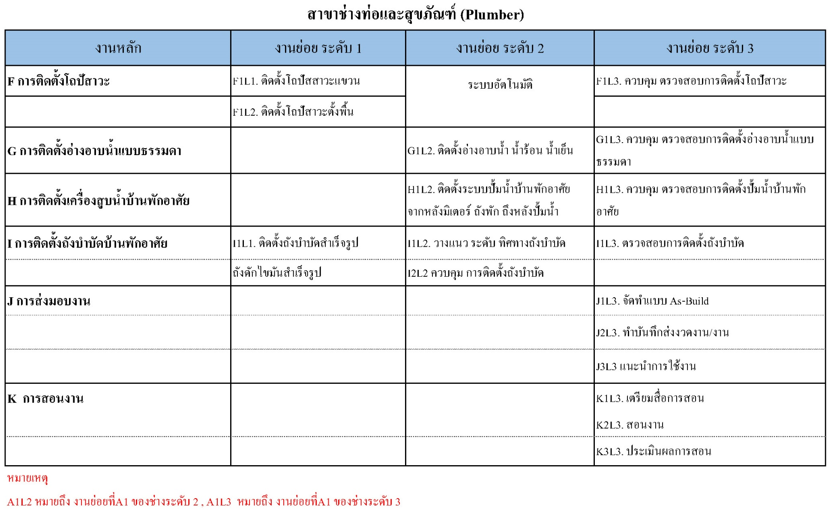

Slide 14
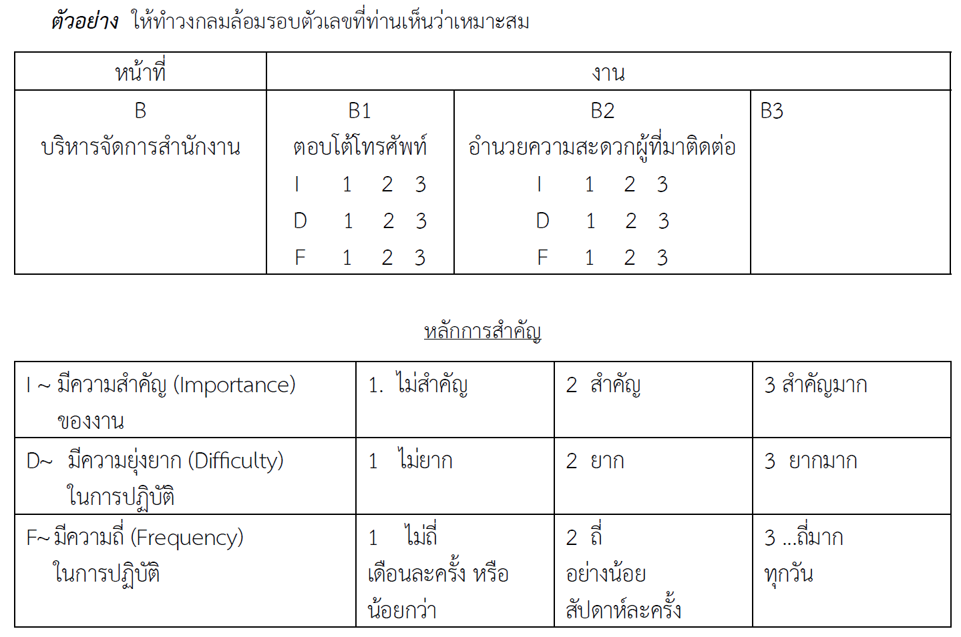
หลักการคัดเลือกรายการสมรรถนะ
Notes:
งาน B1 กรรมการ1 =9 กรรมการ 2 =6 กรรมการ 3 = 8 เฉลี่ย = 23/9 = 2.55 มากกว่า 2 คงไว้

Slide 15


Slide 16
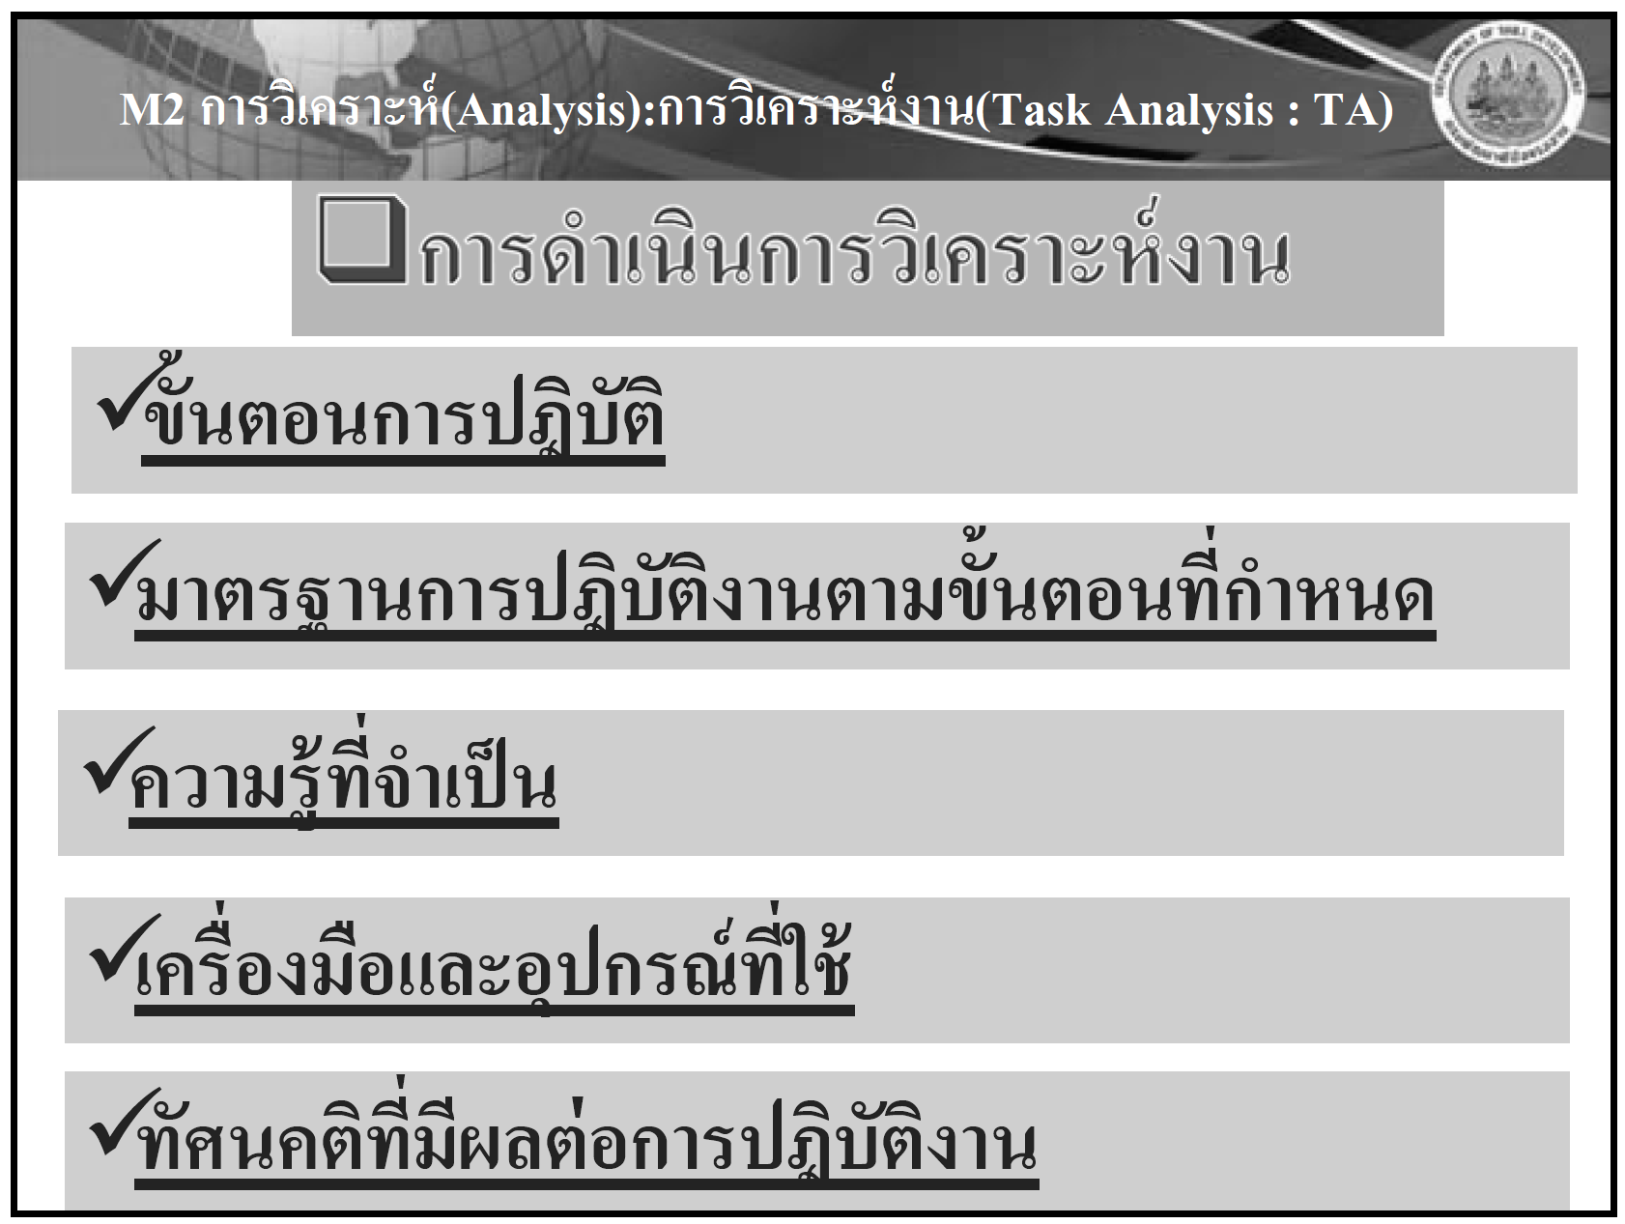
ความปลอดภัย/ข้อควรระวัง

Slide 17
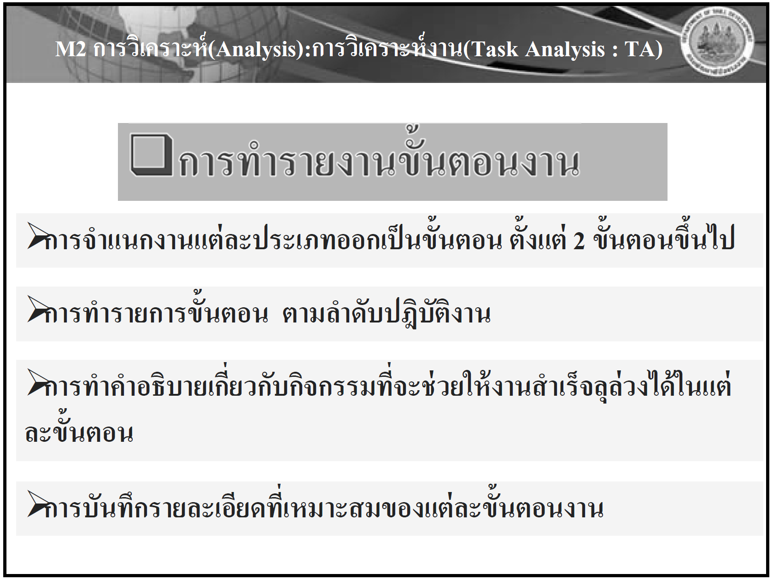

Slide 18
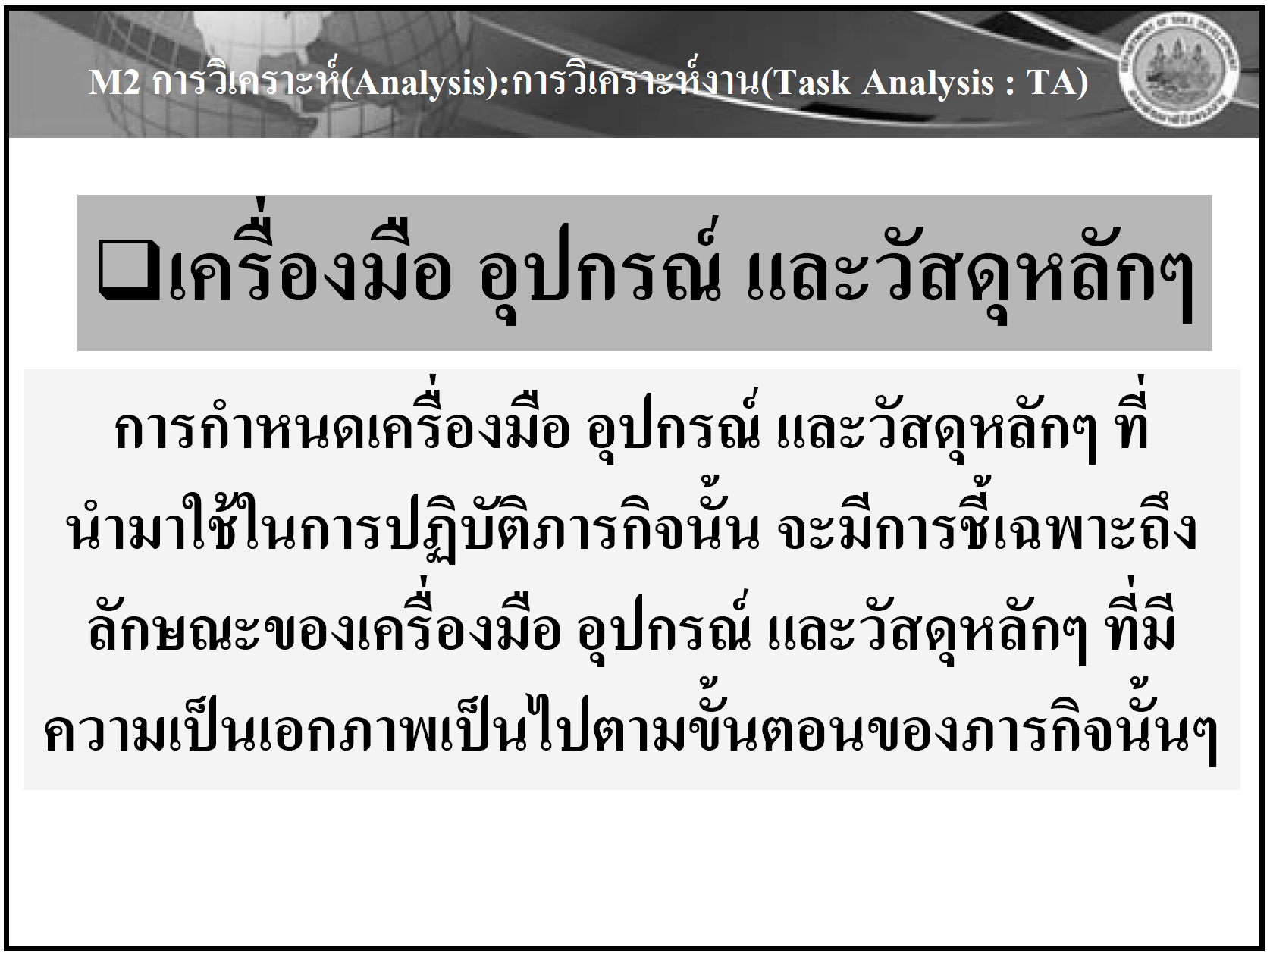

Slide 19
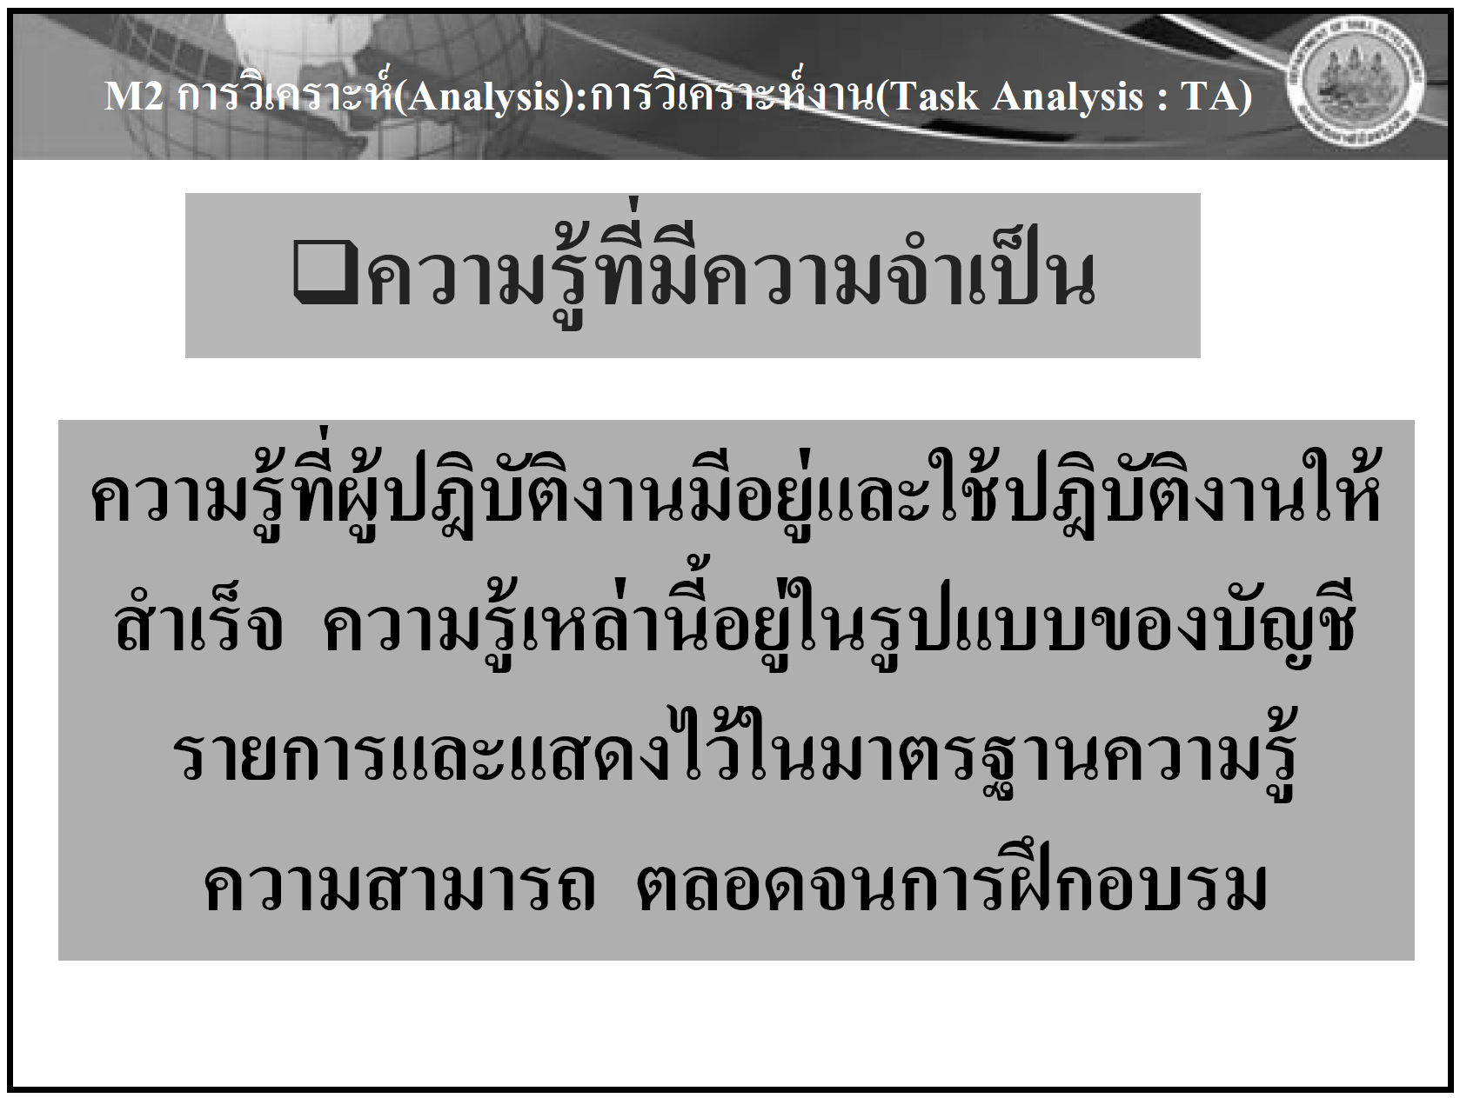

Slide 20
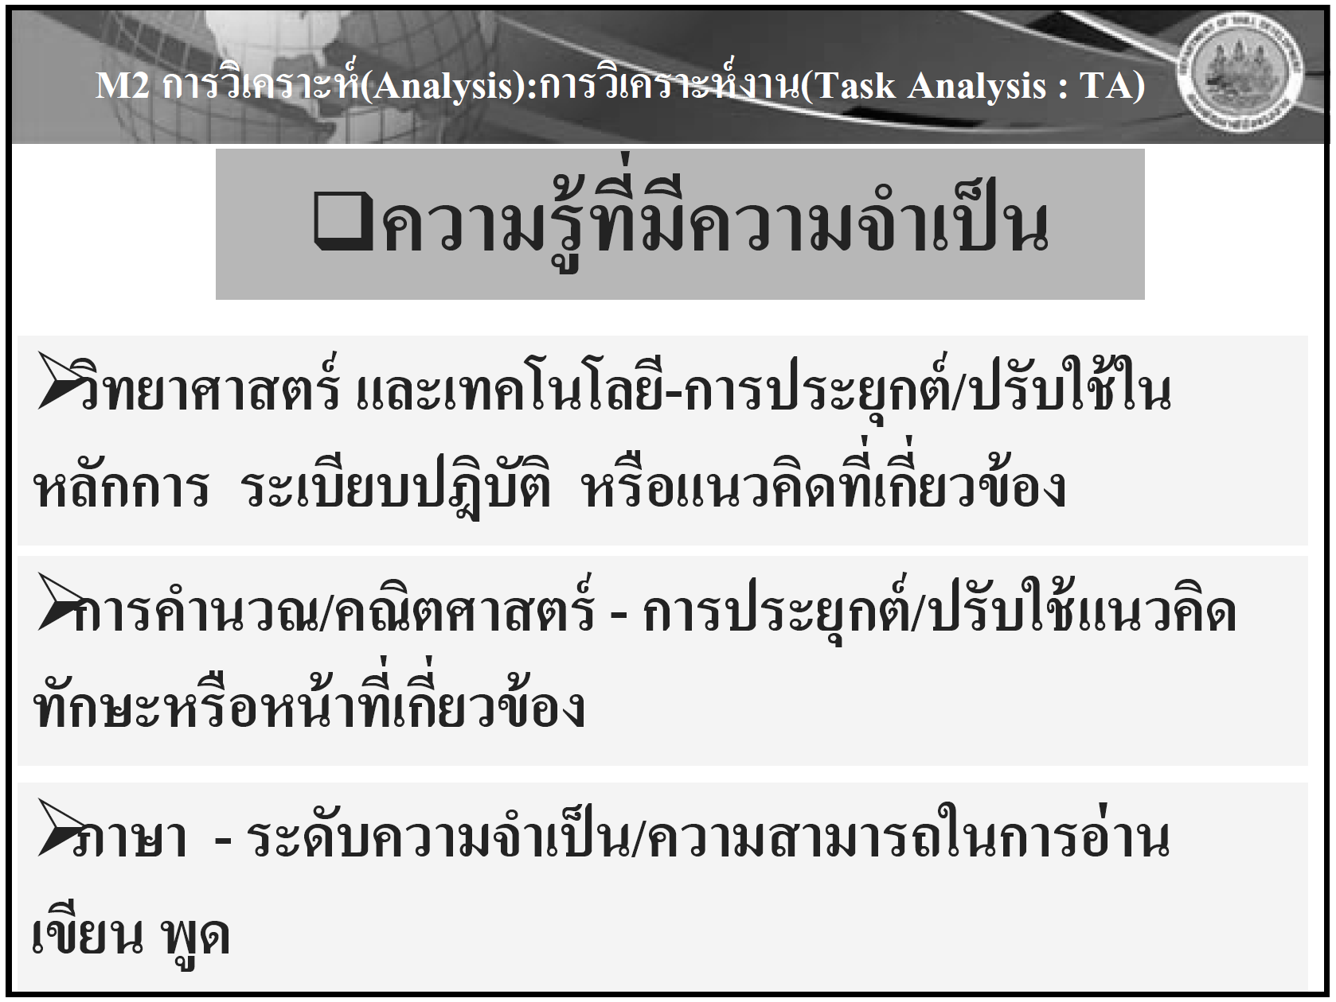

Slide 21
มาตรฐานการปฏิบัติงานหรือเกณฑ์การปฏิบัติงาน
การกำหนดมาตรฐานที่มีลักษณะจำเพาะ ควรพิจารณา ขั้นตอนต่าง ๆ ดังต่อไปนี้
ประเภทของผลลัพธ์ ผลิตภัณฑ์ กระบวนการ องค์ประกอบของผลิตภัณฑ์และมาตรฐานกระบวนการ
มาตรฐานเฉพาะ ความสามารถในการสังเกตการณ์ และการตรวจวัดได้
มาตรฐานที่อยู่ในบรรทัดฐานของกลุ่มอุตสาหกรรมที่ยอมรับ

Slide 26
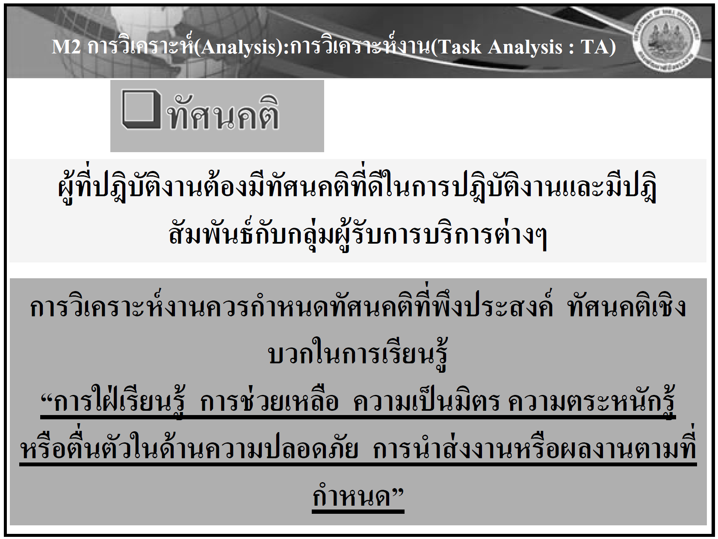


Slide 27
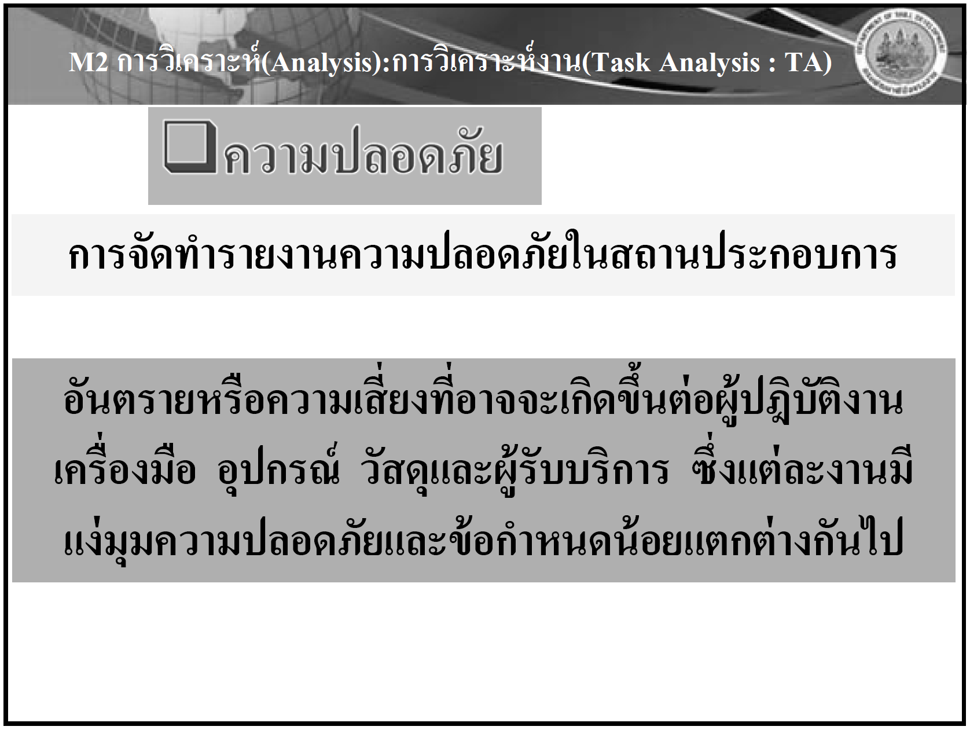

Slide 28
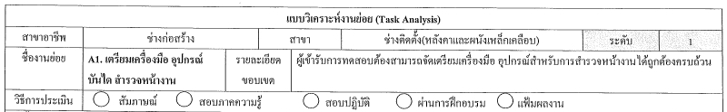
สรุปการวิเคราะห์งานย่อย (Task Analysis)
1
ขั้นตอน | เครื่องมือ อุปกรณ์ วัสดุ | ความรู้ที่จำเป็น | เกณฑ์การปฏิบัติงาน | คุณลักษณะส่วนบุคคล/ทัศนคติ | ความปลอดภัย/ข้อควรระวัง
>2ขั้นตอน กริยา+ กรรม | ขั้นตอนนี้ต้อง ใช้อะไร? | คณิต,ภาษา,กฎหมาย,ข้อกำหนด../การใช้บำรุงรักษาเครื่องมือ วัสดุ อุปกรณ์, วิธีการ../การ... | ผลลัพธ์+ เงื่อนไขที่ยอมรับ, >1เกณฑ์ได้ถ้าขั้นตอนนั้นขอบเขตกว้าง | ละเอียด,รอบคอบ,ขยัน,อดทน,ประหยัด,ตาไม่บอดสี,ไม่พิการทางสายตา,ปฏิบัติงานบนที่สูงได้,รักความสะอาด,ตรงต่อเวลา,มุ่งมั่น | ด้านผู้ปฏิบัติ,สถานที่,เครื่องมือ,เพื่อนร่วมงาน,ผลงานสำเร็จ,ผู้รับบริการ
1
2
6
3
5
4
= ลำดับการใส่ข้อมูล

Slide 29
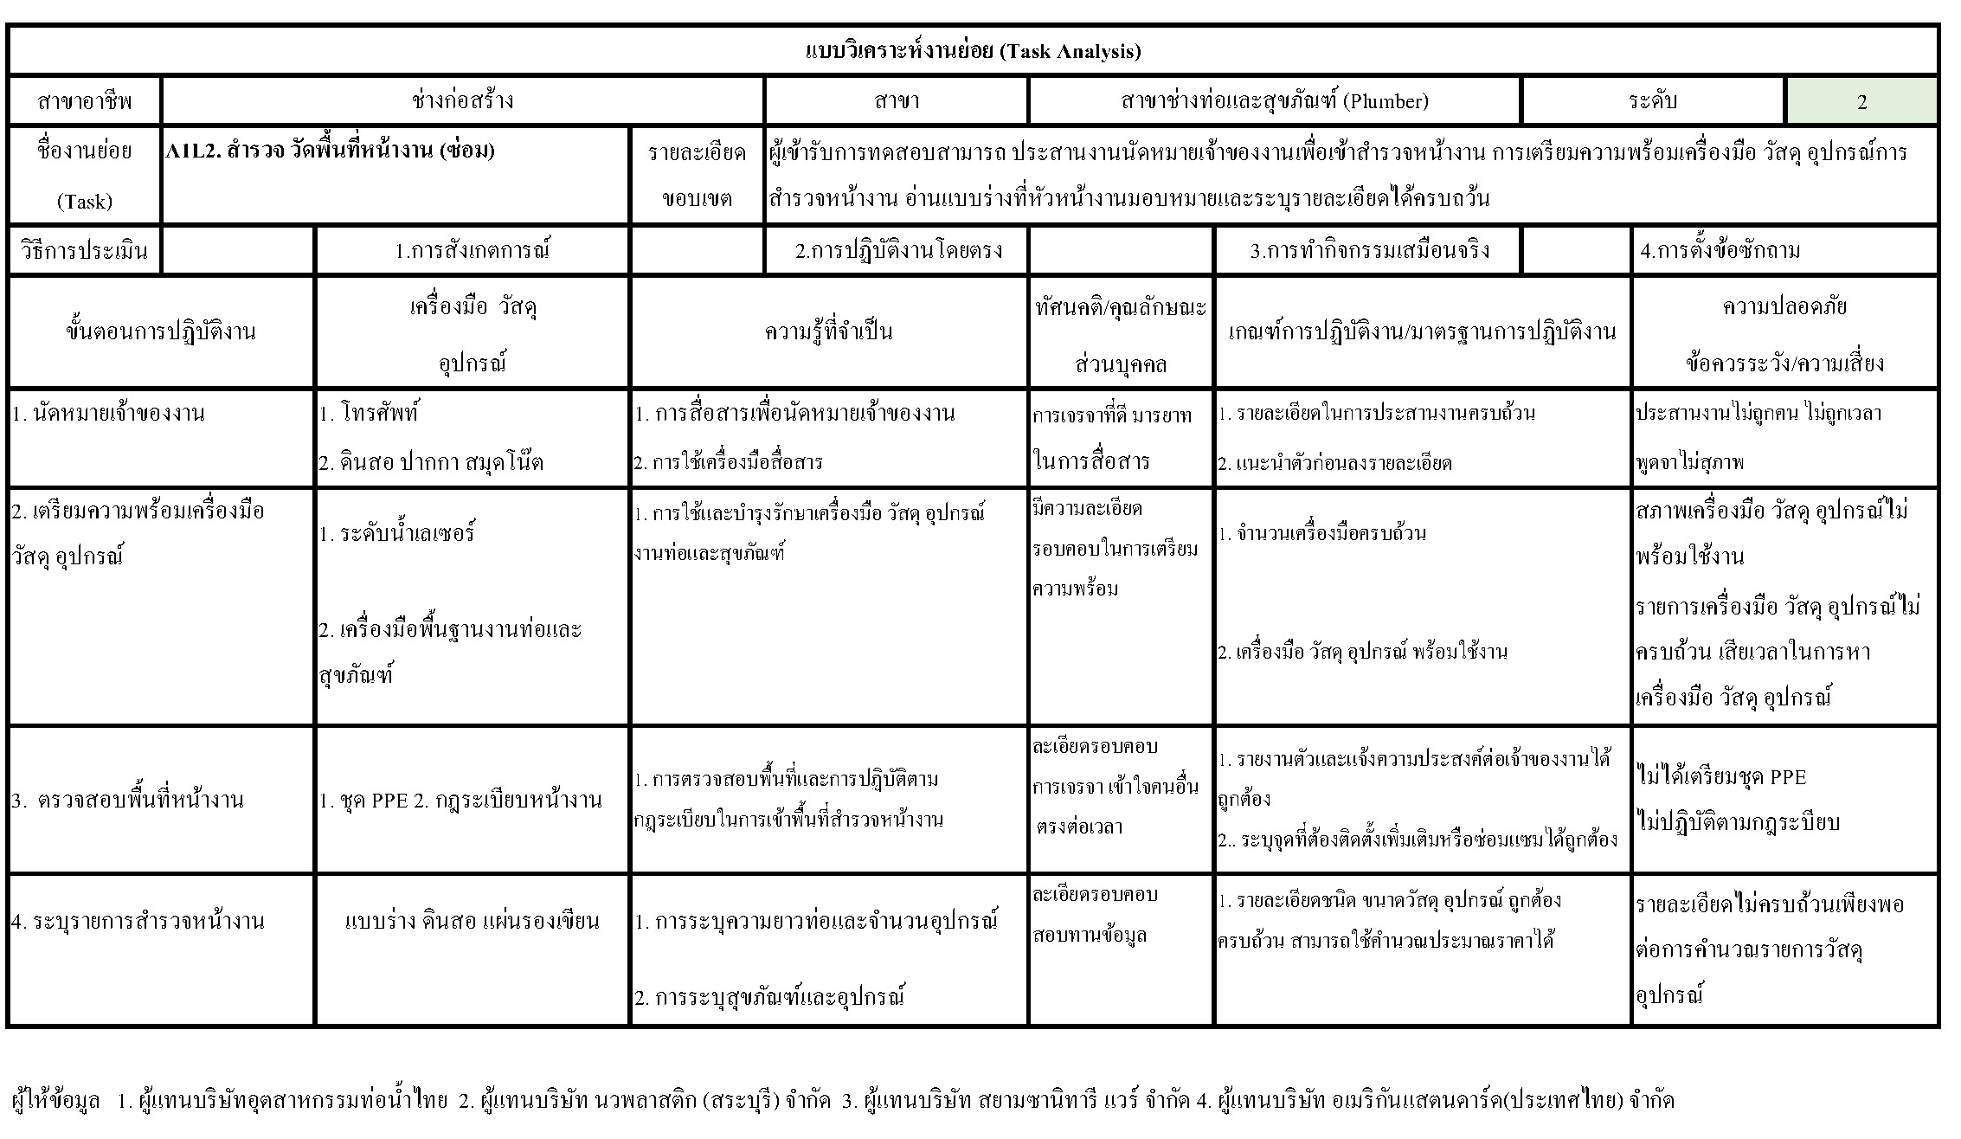
(ตัวอย่าง ช่างท่อและสุขภัณฑ์)

Slide 30
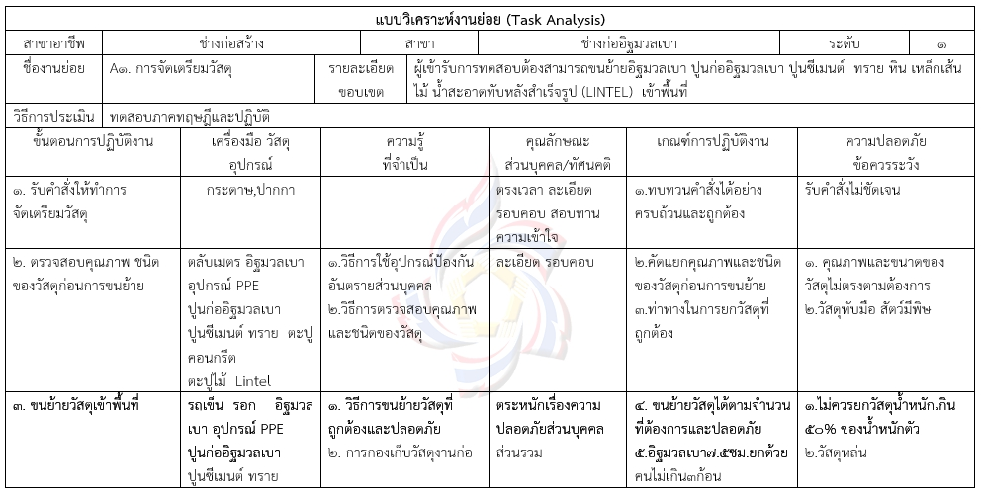
(ตัวอย่างงานก่ออิฐมวลเบา)

Slide 31
กิจกรรมการเรียนรู้ที่ 1 (15 คะแนน)
จงตรวจสอบและปรับแก้การวิเคราะห์งานหลักงานย่อยของมาตรฐานฝีมือแรงงาน ในสาขาที่ทำในปีงบประมาณ 2560 ท่านละ 1 สาขา พร้อมกับเขียนสรุปข้อเสนอแนะผลการตรวจสอบลงในแบบฟอร์มที่กำหนดให้

Slide 32
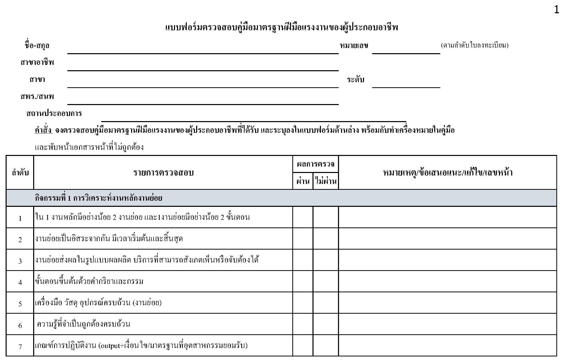
แบบฟอร์มทำกิจกรรมการเรียนรู้

Slide 33
วันที่สอง
09.00-09.30 | ทบทวนเนื้อหาของวันแรก | นายสันติ พัชนะ
09.30-10.30 | การเขียนรายละเอียดในรูปเล่มคู่มือมาตรฐานฝีมือแรงงานของผู้ประกอบอาชีพ | นายสันติ พัชนะ
10.30-11.00 | กิจกรรมการเรียนรู้ที่ 2 การตรวจสอบการเขียนรายละเอียดรูปเล่มคู่มือมาตรฐานฝีมือแรงงานของ ผู้ประกอบอาชีพ | วิทยากรประจำกลุ่ม
11.00 – 12.00 | หน่วยที่ 5 การจัดทำข้อสอบภาคความรู้ ภาคความสามารถ | นายสันติ พัชนะ
12.00 - 13.00 | พักรับประทานอาหารกลางวัน
13.00-14.00 | กิจกรรมการเรียนรู้ที่ 3 การตรวจสอบตารางให้น้ำหนักข้อสอบและการตรวจสอบความสอดคล้อง ความครบถ้วนถูกต้องของข้อสอบภาคความรู้ และภาคความสามารถ | วิทยากรประจำกลุ่ม
14.00 - 16.30 | หน่วยที่ 6 การจัดทดลองทดสอบ การปรับปรุงข้อสอบ | นายสันติ พัชนะ

Slide 34
การเขียนรายละเอียดในคู่มือมาตรฐานฝีมือแรงงาน
ชื่อสาขาอาชีพ... สาขา...
คำจำกัดความของสาขาอาชีพ...
ขอบเขตแต่ละระดับ...
คุณสมบัติผู้ทดสอบฯ
คุณสมบัติผู้เข้ารับการทดสอบ
หลักเกณฑ์ที่จะได้รับหนังสือรับรองฯ
ข้อกำหนดการทดสอบ
ลักษณะการทดสอบ
แบบทดสอบภาคความรู้ ภาคความสามารถ
“เอกสารคู่มือประกอบ”

Slide 35
กิจกรรมการเรียนรู้ที่ 2 (10 คะแนน)
จงตรวจสอบและปรับแก้การเขียนรายละเอียดรูปเล่มของมาตรฐานฝีมือแรงงาน ในสาขาที่ทำในปีงบประมาณ 2560 ท่านละ 1 สาขา พร้อมกับเขียนสรุปข้อเสนอแนะผลการตรวจสอบลงในแบบฟอร์ม
(เวลา 30 นาที)

Slide 36


